Slide 1
PORTAFOLIO DE TÍTULO — INGENIERÍA INFORMÁTICA
Monsite
Plataforma E-Commerce y Diagnóstico Capilar Automatizado con Inteligencia Artificial
INTEGRANTES:
• Benjamín Jesús Stavrakopulos Ruiz
• Bastián Hofni Lazo Neira
• Francisca Antonia Guzmán Jerez
DOCENTE: Mauricio Figueroa | SEDE: Viña del Mar
DIAGNÓSTICO
CAPILAR
INTELIGENTE
Procesamiento de imágenes mediante transferencia de aprendizaje (Fine-Tuning) sobre ResNet50 para recomendación automatizada de stock capilar.
Notes:
Guión Portada:
Estimados miembros de la comisión, muy buenos días. Hoy presentaremos nuestro proyecto de título titulado 'Monsite', una plataforma de comercio electrónico propia y sistema de diagnóstico capilar inteligente con Inteligencia Artificial. El equipo de desarrollo está compuesto por Benjamín Stavrakopulos, Bastián Lazo y Francisca Guzmán, todos estudiantes de Ingeniería Informática de Duoc UC, Sede Viña del Mar.

Slide 2
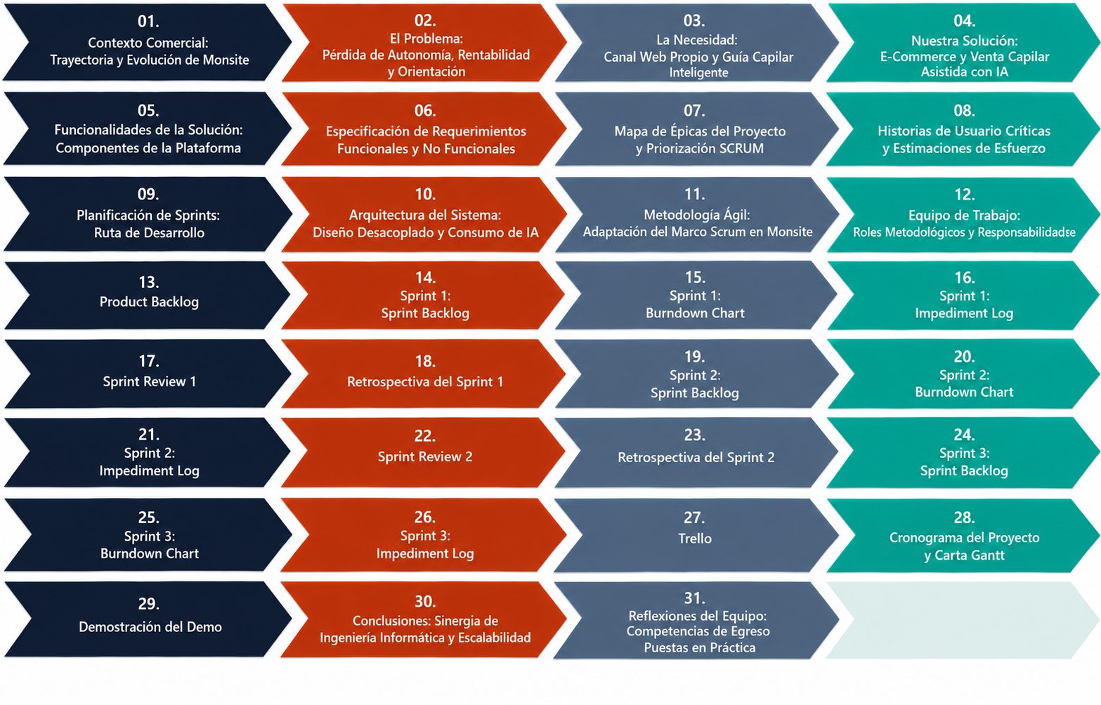
Tabla de Contenidos: Agenda del Proyecto
Notes:
Guión Tabla de Contenidos:
Nuestra presentación se divide de forma estricta en 16 secciones que cubren desde el entendimiento profundo del negocio del cliente, pasando por el diseño técnico, la arquitectura de software, la gestión ágil con Scrum, las evidencias del entrenamiento del modelo de IA, la planificación de sprints, y finalmente las reflexiones.

Slide 3
Contexto Comercial: Trayectoria y Evolución de Monsite
2014 — Origen
Fundación del Salón
Nace la peluquería física en Santiago. Ante una baja afluencia presencial inicial, se decide comercializar productos capilares de forma directa para generar ingresos complementarios.
Post-Pandemia
Erosión de la Rentabilidad
El retorno a la normalidad presencial reduce las ventas en línea. Simultáneamente, las plataformas externas incrementan drásticamente sus comisiones y exigen mayores trabas operativas.
2020 — Pandemia
Pivote al Canal Digital
Las restricciones sanitarias de aforo obligan a Monsite a vender en línea. Se asocia con éxito a plataformas de terceros (Cornershop, Rappi, Mercado Libre) con gran volumen de ventas.
Actualidad
Pérdida de Autonomía
Se imponen exigencias como re-etiquetado manual en español de envases importados (afectando la autenticidad) y bloqueos arbitrarios de stock, estancando parte de su catálogo.
CONCLUSIÓN: La dependencia absoluta de plataformas de terceros erosionó los márgenes y arrebató a Monsite el control de la presentación original de su marca, detonando la urgencia de construir un e-commerce transaccional con soberanía absoluta.
Notes:
Guión Contexto (Grounded in Source Passage 4):
Monsite comenzó en 2014 como una peluquería física en Santiago. Tras una baja afluencia presencial inicial, la empresa decidió complementar sus actividades vendiendo productos capilares de marcas de prestigio en su mismo local, diversificando sus ingresos. En la pandemia de 2020, ante las restricciones de aforo, Monsite funcionó con clientes limitados y se enfocó en ventas digitales mediante plataformas externas como Cornershop, Rappi y Mercado Libre, logrando un éxito masivo. Sin embargo, post-pandemia, las ventas en estas plataformas disminuyeron y los intermediarios aumentaron sus comisiones y exigencias, lo que redujo severamente los márgenes. Las exigencias de etiquetado adicional en español manual dañaron la imagen de los productos importados y los rechazos arbitrarios dejaron parte del stock sin canal de salida. Esto obligó al equipo a plantear un canal propio.

Slide 4
El Problema: Pérdida de Autonomía, Rentabilidad y Orientación
Dependencia Crítica de Terceros
La comercialización digital depende de plataformas externas (Cornershop, Rappi, Mercado Libre) que dictan unilateralmente las políticas comerciales.
Erosión de Rentabilidad
Comisiones, recargos y tarifas crecientes reducen progresivamente el margen de utilidad obtenido por Monsite en cada transacción digital.
Trabas y Daño de Marca
La imposición de re-etiquetado manual y traducción sobre empaques importados perjudica la estética premium y genera desconfianza sobre la autenticidad.
Stock Inmovilizado
Bloqueos arbitrarios o rechazos de publicación de determinados productos de salón según políticas ajenas de catálogo estancan el inventario.
Brecha de Compra Capilar
Un e-commerce plano de terceros no ofrece orientación. El cliente, sin conocimiento técnico capilar, duda ante la gran variedad y desiste de comprar.
Notes:
Guión Problema (Grounded in Source Passage 4):
Actualmente, la dependencia en plataformas de terceros limita directamente la rentabilidad y la autonomía de Monsite. La empresa está sujeta a políticas y comisiones de venta elevadas. Además, se suma el problema del etiquetado manual adicional en español que las plataformas exigen adherir sobre los envases originales, lo que afecta negativamente la percepción del cliente acerca de la autenticidad y la presentación del producto. Por último, existe una inmovilización del catálogo debido a restricciones arbitrarias. En el plano del usuario final, este carece de guía o conocimiento técnico para seleccionar los productos capilares adecuados desde un catálogo pasivo de terceros, limitando la conversión de ventas.

Slide 5
La Necesidad: Canal Web Propio y Guía Capilar Inteligente
DIAGNOSTICA
TU CABELLO
Trasladar parte de la orientación y asesoría personalizada que el cliente recibe en la peluquería tradicional hacia una experiencia digital autónoma.
Canal de Venta Digital Propio
Plataforma e-commerce autónoma que disminuya las limitaciones operativas y elimine las altas comisiones de terceros.
Soberanía de Catálogo y Precios
Control absoluto para administrar y presentar los productos, precios, stock y promociones de forma directa con los clientes.
Clasificación Científica
Mecanismo computacional inteligente capaz de identificar las necesidades reales del cabello del usuario mediante análisis de imágenes.
Asesoría Guiada Transaccional
Conectar el diagnóstico con la recomendación de stock del catálogo propio, explicando al usuario de forma clara las ventajas de cada producto.
Notes:
Guión Necesidad (Grounded in Source Passage 4):
Monsite requiere un canal de venta digital propio que le permita administrar de manera autónoma su catálogo de productos, precios, promociones y ventas, eliminando los costos y limitaciones de terceros. Sin embargo, la necesidad va más allá de un e-commerce transaccional básico: se busca trasladar al entorno digital parte de la orientación técnica presencial del salón de peluquería. Esto requiere un sistema interactivo e inteligente que guíe la elección, asista al usuario y le recomiende los productos y tratamientos capilares adecuados para su tipo de pelo.

Slide 6
Nuestra Solución: E-Commerce y Venta Capilar Asistida con IA
Monsite: Canal Transaccional y de Diagnóstico Autónomo
Canal de venta asistida que combina comercio electrónico e inteligencia artificial para comercializar directamente los productos capilares de Monsite sin depender de terceros, digitalizando la experiencia del salón de peluquería.
• PLATAFORMA PROPIA: Catálogo interactivo de marcas de prestigio, carrito lateral persistente, checkout seguro con pasarela de pago y control de bodega.
• MÓDULO 'DIAGNOSTICA TU CABELLO': Herramienta inteligente desde la página principal que analiza fotos de cabello para identificar resequedad, daño o deshidratación.
• RECOMENDACIÓN EXPLICADA: Conecta las condiciones detectadas por el modelo IA con el catálogo, sugiriendo productos y explicando al usuario el 'por qué' técnico capilar.
ARQUITECTURA Y STACK TECNOLÓGICO SELECCIONADO
• Frontend Responsivo: HTML5, CSS3, JavaScript Vanilla | • Backend Lógico: Node.js y Express.js
• Base de Datos y Autenticación: Suite de Firebase (Firestore, Auth, Storage, Hosting)
• Inteligencia Artificial: Microservicio independiente en Python 3.12, API en FastAPI con modelo ResNet50 en la nube de Render
Notes:
Guión Solución (Grounded in Source Passage 4, 6 and new Solution Text):
Nuestra solución unifica el comercio electrónico y la inteligencia artificial para dar soberanía comercial a Monsite. La plataforma propia cuenta con vitrina, catálogo de marcas de prestigio, carrito y pasarela de pago (Mercado Pago). Su elemento innovador y diferenciador es el módulo 'Diagnostica tu cabello' en la página de inicio, que captura imágenes del usuario y, mediante un modelo basado en ResNet50 con fine-tuning, detecta características visibles como grasa, resequedad o deshidratación. Finalmente, la solución relaciona el análisis de la IA con el stock disponible, recomendando fórmulas capilares específicas y educando al cliente sobre su aplicación, emulando la asesoría del salón.

Slide 7
Funcionalidades de la Solución: Componentes de la Plataforma
Comercio Electrónico de Extremo a Extremo
Catálogo dinámico con filtros de marcas/categorías, carrito lateral de compras persistente, checkout guiado con datos de envío, validación de cupones y pasarela Mercado Pago.
Módulo de Diagnóstico Capilar Automatizado
Captura web de 3 fotos (general, raíz, puntas) que valida el brillo mínimo. Procesa la imagen mediante un microservicio en Render para diagnosticar el estado capilar del usuario.
Gestión Operativa de Bodega Restringida
Panel restringido con perfiles para administradores y bodegueros, permitiendo actualizar stock en tiempo real, marcar ítems agotados de inmediato y preparar los despachos de pedidos.
Alertas y Notificaciones Transaccionales
Confirmación automática del registro, creación de órdenes y procesamiento de pagos con descuento automático de inventario, incluyendo envío de avisos al cliente por WhatsApp mediante Twilio.
Notes:
Guión Funcionalidades (Grounded in Source Passages 4, 5, 6, 8):
Las cuatro áreas funcionales principales de Monsite garantizan el valor del proyecto. Primero, el flujo e-commerce cubre la vitrina dinámica y los cupones. Segundo, el módulo interactivo de IA guía la subida de fotos (general, raíz, puntas) y analiza el cabello. Tercero, la gestión logística en bodega cuenta con perfiles restrictivos para bodegueros con acciones para marcar agotados e inventariar. Cuarto, las alertas de sistema ejecutan el descuento automático de stock y envían notificaciones por WhatsApp de forma segura.

Slide 8
Especificación de Requerimientos Funcionales y No Funcionales
Identificador | Tipo de Requisito | Nombre del Requisito | Descripción Técnica y Atributos de Calidad
RF01 | Funcional | Catálogo de Productos | Permite consultar la vitrina de productos filtrando dinámicamente por categorías y marcas registradas en Firestore.
RF15 | Funcional | Integración Mercado Pago | Procesa cobros reales enviando las preferencias del carrito de compras de forma segura al Checkout Pro.
RF26 | Funcional | Captura Guiada de Fotos | Módulo de cámara para capturar 3 fotos de cabello, validando que el brillo de la imagen supere un umbral mínimo.
RF27 | Funcional | Consentimiento de Análisis | Exige la firma de consentimiento de privacidad de imágenes obligatorio antes de habilitar la cámara de diagnóstico.
RNF01 | No Funcional | Política de Contraseñas | Seguridad de accesos: contraseñas de mínimo 12 caracteres, mayúscula, número y un carácter especial.
RNF03 | No Funcional | Anonimización de Datos | Almacenamiento de fotos capilares de entrenamiento aisladas de nombres, correos o RUT de los clientes.
RNF07 | No Funcional | Cumplimiento Normativo | Protección de datos capilares regulada bajo leyes chilenas 19.628 (protección de la vida privada) y 21.719.
RNF12 | No Funcional | Eficiencia Temporal | El flujo completo de análisis capilar por el modelo IA en FastAPI no debe demorar más de 1 minuto.
Notes:
Guión Requerimientos (Grounded in Source Passage 4, 8, and Requisitos):
En esta tabla consolidamos la ingeniería de requerimientos de Monsite. Mapeamos los requerimientos funcionales críticos como el catálogo dinámico, el cobro por Mercado Pago Checkout Pro, el flujo guiado de cámara web y la validación del consentimiento legal. En el ámbito de los requerimientos no funcionales (RNF), destacamos el atributo de seguridad a través de la política de contraseñas, la anonimización de fotos de entrenamiento capilar para resguardar la privacidad, el cumplimiento normativo estricto según la ley chilena 19.628, y el desempeño de la API que asegura un tiempo de flujo menor a 1 minuto.

Slide 9
Mapa de Épicas del Proyecto y Priorización SCRUM
🔑 E01
Autenticación
🛍️ E03-05
Compra y Pago
🧠 E12
Asistente IA
⚙️ E08-09
Admin
📦 E13
Control Bodega
Registro e inicio de sesión integrados en Firebase Auth con restricciones según roles (Cliente, Admin, Bodeguero).
Gestión de carrito lateral, captura de envíos y pasarela transaccional con Mercado Pago.
Módulo 'Diagnostica tu cabello' para evaluar fotos con el modelo ResNet50 en Render.
Panel administrativo para controlar catálogo, marcas, categorías, cupones y ver métricas.
Panel exclusivo para bodegueros, despacho de pedidos en tiempo real y regularización de stock.
Notes:
Guión Épicas (Grounded in Source Passage 6, 12, 13):
Estructuramos el desarrollo de Monsite en 5 macro-épicas. La primera, E01, es el módulo de Autenticación de accesos y roles. La segunda, E03-E05, es el flujo de Compra y Pago que unifica carrito, checkout y Mercado Pago. La tercera, E12, es el asistente de diagnóstico capilar por IA basado en ResNet50. La cuarta, E08-E09, es el panel de Administración para gestionar productos, marcas, categorías, códigos de descuento y visualizar métricas de negocio. Y la quinta, E13, es el Panel logístico para bodegueros. De acuerdo con nuestra técnica de priorización ágil, asignamos puntajes de historia (de 60 a 100 puntos) validando que el flujo de compra y la autenticación constituyen el núcleo inicial antes de desplegar las herramientas de administración e IA.

Slide 10
Historias de Usuario Críticas y Estimaciones de Esfuerzo
CLIENTE / COMPRADOR
• E02-H06 (100 Puntos / Alta):
"Como cliente, quiero visualizar el catálogo dinámico de productos para explorar la vitrina comercial de marcas capilares."
• E03-H11 (90 Puntos / Alta):
"Como cliente, quiero abrir un carrito de compras lateral persistente para revisar los productos seleccionados sin salir del catálogo."
ADMINISTRADOR
• E08-H26 (90 Puntos / Alta):
"Como administrador, quiero crear, editar y eliminar productos del catálogo para mantener el catálogo actualizado."
• E09-H30 (60 Puntos / Media):
"Como administrador, quiero visualizar métricas de productos destacados y stock bajo para monitorear el negocio."
BODEGUERO
• E13-H44 (60 Puntos / Media):
"Como bodeguero, quiero acceder a un panel exclusivo limitado para operar solo las tareas de mi rol."
• E13-H45 (60 Puntos / Media):
"Como bodeguero, quiero marcar productos como agotados de forma inmediata para que dejen de ofrecerse en la web."
SISTEMA / INVITADO
• E01-H02 (90 Puntos / Alta):
"Como visitante, quiero registrarme ingresando mis datos para contar con una cuenta transaccional."
• E01-H05 (90 Puntos / Alta):
"Como sistema, quiero restringir rutas e interfaces según el rol del usuario para evitar accesos no autorizados."
Notes:
Guión Historias de Usuario (Grounded in Source Passage 12, 13, 14, 15, 16, 36, 38):
En este slide mostramos las historias de usuario críticas según los principales roles. Para el cliente, priorizamos la visualización del catálogo y el carrito. Para el administrador, la gestión de productos y el monitoreo mediante métricas. En el caso del bodeguero, consideramos el acceso restringido y la actualización de productos agotados. Finalmente, para visitantes y sistema, incluimos el registro y la seguridad mediante restricciones según el rol.
A partir de estas historias y sus prioridades, definimos nuestra planificación de trabajo mediante los siguientes sprints.

Slide 11
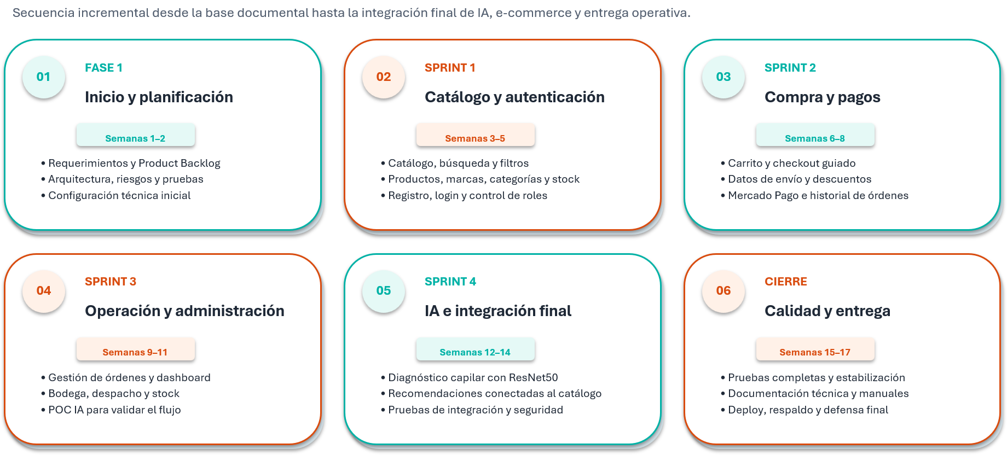
Notes:
Guión Sprints I (Grounded in Source Passage 4, 10, 39):
Comenzamos con el Sprint 0, donde preparamos la base técnica del proyecto: GitHub, Firebase, backend, cuentas de prueba para Mercado Pago y Twilio, además de los wireframes en Figma. Luego, en el Sprint 1, desarrollamos el catálogo dinámico y la autenticación, incorporando registro, inicio de sesión y recuperación de contraseña. También implementamos el panel administrativo para gestionar productos e imágenes, junto con el menú y la adaptación responsive.
Una vez construida esta base y habilitado el núcleo de la plataforma, avanzamos hacia el flujo de compra y las funcionalidades más diferenciadoras del proyecto.

Slide 12
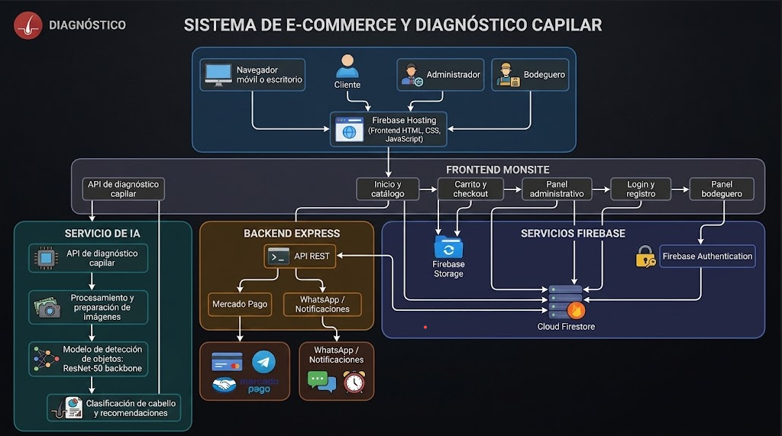
Arquitectura del Sistema: Diseño Desacoplado y Consumo de IA
Notes:
Guión Arquitectura (Grounded in Source Passage 4, 6, 8, 10):
La arquitectura de Monsite es desacoplada y dividida en 3 capas lógicas. La capa de cliente utiliza HTML, CSS y JavaScript Vanilla, garantizando una carga liviana y adaptabilidad móvil (RNF10). El backend en Node.js y Express gestiona transacciones y el webhook de pago de Mercado Pago, persistiendo información de compras y perfiles en las colecciones de Firebase. Para procesar el análisis capilar pesado de manera independiente, se habilitó un servidor cloud en Render con FastAPI y Python 3.12. Esta API independiente recibe las fotos cargadas en Firebase Storage, ejecuta la inferencia con el modelo ResNet50 entrenado, y devuelve los diagnósticos de forma segura para evitar sobrecargar el flujo transaccional del e-commerce.

Slide 13
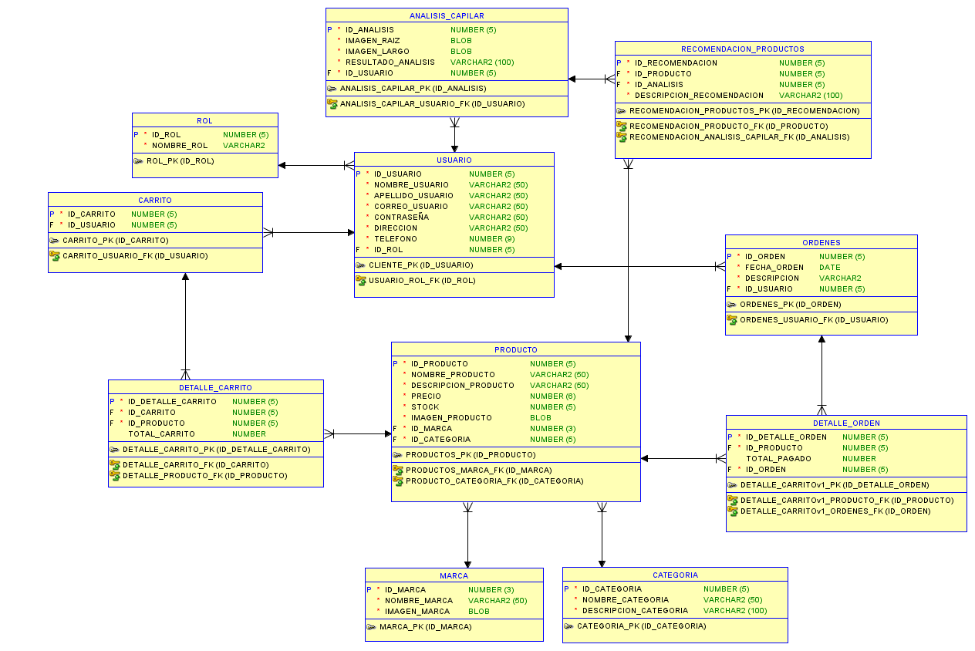
Modelo de Datos
Notes:
Guión Arquitectura (Grounded in Source Passage 4, 6, 8, 10):
La arquitectura de Monsite es desacoplada y dividida en 3 capas lógicas. La capa de cliente utiliza HTML, CSS y JavaScript Vanilla, garantizando una carga liviana y adaptabilidad móvil (RNF10). El backend en Node.js y Express gestiona transacciones y el webhook de pago de Mercado Pago, persistiendo información de compras y perfiles en las colecciones de Firebase. Para procesar el análisis capilar pesado de manera independiente, se habilitó un servidor cloud en Render con FastAPI y Python 3.12. Esta API independiente recibe las fotos cargadas en Firebase Storage, ejecuta la inferencia con el modelo ResNet50 entrenado, y devuelve los diagnósticos de forma segura para evitar sobrecargar el flujo transaccional del e-commerce.

Slide 14
Metodología Ágil: Adaptación del Marco Scrum en Monsite
1. Product Backlog
Registro priorizado de las 47 historias de usuario con puntajes de esfuerzo estimadas.
2. Sprint Planning
Reunión de planificación al inicio de cada sprint de 3 semanas para seleccionar entregables.
SCRUM
Mediante Sprints
3. Daily Scrum
Sesiones breves diarias de sincronización para coordinar frontend, backend e IA y levantar obstáculos.
4. Sprint Review
Demostración de los incrementos funcionales desarrollados al cliente de Monsite para validar UX.
5. Retrospective
Reuniones de retrospectiva al cierre de cada sprint para acordar mejoras del proceso interno.
Notes:
Guión Metodología Scrum (Grounded in Source Passage 4, 6, 8, 10):
Para garantizar la entrega incremental del software de Monsite, el equipo adoptó la metodología Scrum organizando el desarrollo en 3 sprints principales de 4 semanas cada uno, precedidos de un Sprint 0 técnico. El flujo ágil incluye: 1) El Product Backlog con 47 historias priorizadas y estimadas; 2) Sprint Planning al inicio de cada ciclo; 3) Daily Scrum de 15 minutos para detectar bloqueos del stack Firebase/FastAPI; 4) Sprint Review, donde mostramos de forma transparente las demostraciones de incremento al dueño de Monsite; y 5) Sprint Retrospective, donde documentamos acuerdos de mejora continua.

Slide 15
Equipo de Trabajo: Roles Metodológicos y Responsabilidades
Benjamín Stavrakopulos
TEAM DEVELOPER
Organización, Backend e Integración
• Priorización del backlog del negocio.
• Codificación del backend en Express.
• Diseño del esquema Firestore y almacenamiento de datos.
• Integración de webhooks y Checkout Pro de Mercado Pago.
Bastián Lazo
TEAM DEVELOPER
Desarrollo e Inteligencia Artificial
• Preparación y preprocesamiento de imágenes capilares.
• Entrenamiento y ajuste de curvas del modelo ResNet50.
• Programación de la API de inferencia en FastAPI.
• Apoyo en código general.
Francisca Guzmán
SCRUM MASTER / TEAM DEVELOPER
Diseño, UX/UI y Documentación
• Facilitadora de rituales y control ágil.
• Creación de prototipos del MVP en Figma.
• Desarrollo de maquetación responsiva en Frontend.
• Control documental y registro de evidencias de avance.
Pablo Briones
PRODUCT OWNER
Contraparte Comercial del Salón
• Detalle de reglas operativas comerciales.
• Validación de wireframes y prototipos.
• Provisión de catálogo de marcas y datos de stock.
• Recepción y feedback en Sprint Reviews.
BS
BL
FG
CM
Notes:
Guión Equipo de Trabajo (Grounded in Source Passage 4, 6, 10):
Distribuimos las responsabilidades considerando las fortalezas de cada integrante. Benjamín Stavrakopulos actúa como Product Owner, liderando el desarrollo backend, la base de datos Firestore y la integración transaccional con Mercado Pago. Bastián Lazo es el Team Developer a cargo del Machine Learning, recolectando y procesando el dataset, entrenando la red convolucional ResNet50 y desplegando la API en FastAPI. Francisca Guzmán actúa como Scrum Master, facilitando los rituales, diseñando la experiencia responsiva en Figma, maquetando el frontend y garantizando el control de evidencias. Finalmente, la Directiva de Monsite participa activamente como Stakeholder validando los avances.

Slide 16
Product Backlog
Sprint 1
E02-H06 | Quiero ver el catálogo de productos. | Completada | Alta | 20 | Sprint 1 | Debe existir una vista de catálogo. Los productos deben mostrarse con nombre, imagen y precio. El catálogo debe cargar productos de forma dinámica.
E02-H09 | Quiero ver el detalle completo de un producto. | Completada | Alta | 20 | Sprint 1 | Debe abrirse un modal o vista de detalle. Debe mostrarse nombre, precio, categoría y descripción. Si existen, deben mostrarse ingredientes y modo de uso.
E02-H07 | Quiero buscar productos por nombre o categoría. | Completada | Alta | 20 | Sprint 1 | Debe existir un buscador visible. La búsqueda debe filtrar resultados en pantalla. El sistema debe mostrar coincidencias relevantes.
Sprint 2
E01-H03 | Como administrador quiero acceder a un panel exclusivo. | Completada | Alta | 20 | Sprint 2 | Debe existir un acceso diferenciado para administradores. El sistema debe redirigir al panel administrativo. Un usuario normal no debe ver funciones administrativas.
E01-H04 | Como bodeguero quiero acceder a un panel limitado. | Completada | Alta | 20 | Sprint 2 | Debe existir un acceso diferenciado para bodegueros. El sistema debe redirigir al panel de bodeguero. El bodeguero no debe ver funciones de administración completa.
E03-H10 | Como usuario quiero visualizar mi carrito en un panel lateral. | Completada | Alta | 20 | Sprint 2 | El carrito debe abrirse y cerrarse desde la interfaz. Debe mostrar productos, cantidades y total. Debe tener un fondo superpuesto para enfocarlo.
Sprint 3
E08-H26 | Quiero gestionar los productos del catálogo. | Completada | Alta | 20 | Sprint 3 | Debe existir una opción para crear nuevos productos en el catálogo. Debe ser posible editar la información de los productos existentes. Debe existir una opción para eliminar productos del catálogo. La tabla de productos debe reflejar la actualización.
E08-H28 | Quiero gestionar categorías de productos. | Completada | Alta | 20 | Sprint 3 | Debe permitirse agregar y eliminar categorías personalizadas. Las categorías nuevas deben poder usarse en productos. El sistema debe reflejar los cambios en filtros.
E08-H27 | Quiero gestionar marcas personalizadas. | Completada | Alta | 20 | Sprint 3 | Debe existir un módulo para agregar y eliminar marcas. Debe permitirse subir logo de marca. Las marcas deben quedar disponibles en filtros y listas.

Slide 17
Sprint 1: Sprint Backlog
Sprint 1
Historia de Usuario(7) | Tarea | Tarea técnica | Responsable | Estimación en Horas | Puntaje | Estado
Como usuario quiero ver el catálogo de productos. | H06-T1 | Integrar base de datos de productos. | Benjamin Stavrakopulos | 8 | 5 | Completado
 | H06-T2 | Desarrollar vista del catálogo. | Francisca Guzmán | 12 | 5 | Completado
 | H06-T3 | Integrar productos con el Front-End. | Bastian Lazo | 10 | 5 | Completado
 | H06-T4 | Realizar pruebas de visualización. | Francisca Guzmán | 4 | 5 | Completado
Como usuario quiero ver el detalle completo de un producto. | H09-T1 | Diseñar vista de detalle del producto. | Francisca Guzmán | 8 | 5 | Completado
 | H09-T2 | Desarrollar consulta de información del producto. | Benjamin Stavrakopulos | 6 | 5 | Completado
 | H09-T3 | Integrar datos e imágenes del producto. | Bastian Lazo | 8 | 5 | Completado
 | H09-T4 | Realizar pruebas de visualización. | Francisca Guzmán | 4 | 5 | Completado
Como usuario quiero buscar productos por nombre o categoría. | H07-T1 | Diseñar buscador de productos. | Francisca Guzmán | 6 | 5 | Completado
 | H07-T2 | Desarrollar búsqueda por nombre y categoría. | Bastian Lazo | 8 | 5 | Completado
 | H07-T3 | Integrar búsqueda con la base de datos. | Benjamin Stavrakopulos | 8 | 5 | Completado
 | H07-T4 | Realizar pruebas de búsqueda. | Francisca Guzmán | 4 | 5 | Completado
Como usuario quiero filtrar productos por marca y categoría. | H08-T1 | Diseñar filtros de productos. | Francisca Guzmán | 6 | 5 | Completado
 | H08-T2 | Desarrollar filtros por marca y categoría. | Bastian Lazo | 8 | 5 | Completado
 | H08-T3 | Integrar filtros con la base de datos. | Benjamin Stavrakopulos | 8 | 5 | Completado
 | H08-T4 | Realizar pruebas de filtrado. | Francisca Guzmán | 4 | 5 | Completado

Slide 18
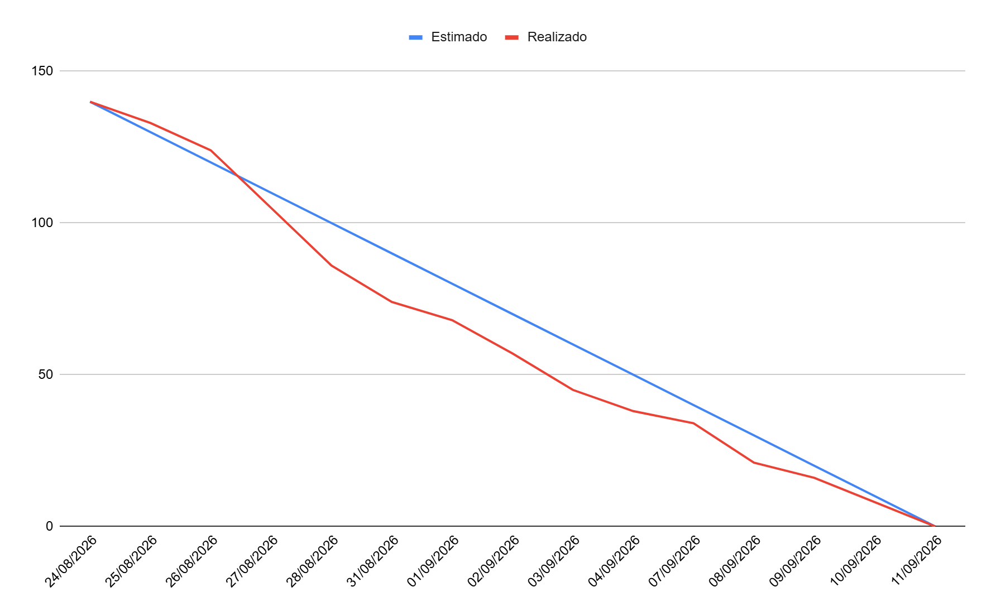
Sprint 1: Burndown Chart
Fecha | Estimado | Realizado
24/08/2026 | 140 | 140
25/08/2026 | 130 | 133
26/08/2026 | 120 | 124
27/08/2026 | 110 | 105
28/08/2026 | 100 | 86
31/08/2026 | 90 | 74
01/09/2026 | 80 | 68
02/09/2026 | 70 | 57
03/09/2026 | 60 | 45
04/09/2026 | 50 | 38
07/09/2026 | 40 | 34
08/09/2026 | 30 | 21
09/09/2026 | 20 | 16
10/09/2026 | 10 | 8
11/09/2026 | 0 | 0

Slide 19
Sprint 1: Impediment Log
Impediment Log
ID | Impedimento | Impacto | Prioridad | Responsable | Acción/Solución | Estado
- | No se presentaron impedimentos durante el Sprint. | No aplica | - | - | No aplica | Sin impedimentos

Slide 20
Sprint Review 1
Objetivo: Desarrollar las funcionalidades iniciales del catálogo de productos y la autenticación de usuarios.
Funcionalidades completadas
Catálogo: visualización y detalle de productos.
Búsqueda y filtros: búsqueda por nombre o categoría y filtros por marca y categoría.
Autenticación: registro, inicio de sesión y control de acceso según el rol del usuario.
Resultado del Sprint Review
Se presentó y revisó el funcionamiento de las siete historias de usuario planificadas. No se recibió feedback externo durante la revisión.
Acuerdos y próximos pasos
Continuar con las historias priorizadas del Product Backlog.
Corregir los problemas detectados en las pruebas.
Verificar la integración y el correcto funcionamiento de las funcionalidades.
Aspecto Revisado | Feedback/Observación | Acción
Catálogo | Sin feedback por el momento | Pendiente de revisión
Detalle de Producto | Sin feedback por el momento | Pendiente de revisión
Búsqueda y Filtros | Sin feedback por el momento | Pendiente de revisión
Registro e Inicio Sesión | Sin feedback por el momento | Pendiente de revisión
Roles de Usuario | Sin feedback por el momento | Pendiente de revisión

Slide 21
Retrospectiva del Sprint 1
¿Qué salió bien?
Se completaron todas las historias de usuario planificadas.
El catálogo, la búsqueda, los filtros y la autenticación funcionaron según lo esperado.
Hubo una buena distribución de tareas y no se registraron impedimentos significativos.
¿Qué no salió bien?
No se recibió feedback del Product Owner durante el Sprint Review.
Quedó pendiente validar las funcionalidades desde la perspectiva del cliente.
Será necesario mantener las pruebas a medida que se integren nuevos módulos.
¿Qué podemos mejorar?
Promover la participación del Product Owner durante el desarrollo.
Realizar pruebas de integración continuas.
Mejorar el seguimiento diario y mantener actualizado el Sprint Backlog.
Recomendaciones
Mantener la organización y distribución de tareas del equipo.
Realizar revisiones internas antes de cada Sprint Review.
Continuar utilizando el Burn Down Chart y registrar los impedimentos oportunamente.
Verificar las funcionalidades existentes para prevenir errores en futuras integraciones.

Slide 22
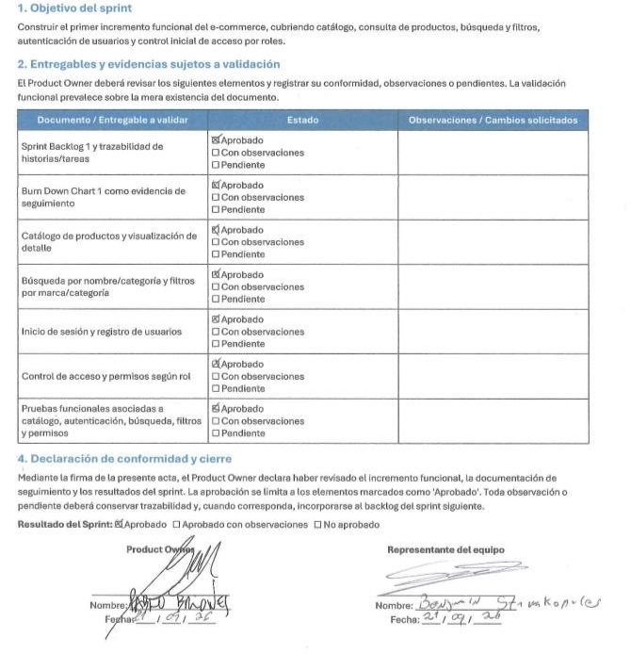
Acta de Validación Sprint 1

Slide 23
Sprint 2: Sprint Backlog
Sprint 2
Historia de Usuario(15) | Tarea | Tarea técnica | Responsable | Estimación en Horas | Puntaje | Estado
Como administrador quiero acceder a un panel exclusivo. | H03-T1 | Diseñar panel exclusivo para administradores. | Francisca Guzmán | 8 | 5 | Completada
 | H03-T2 | Desarrollar acceso al panel según rol. | Benjamin Stavrakopulos | 6 | 5 | Completada
 | H03-T3 | Integrar permisos de administrador. | Bastian Lazo | 6 | 5 | Completada
 | H03-T4 | Realizar pruebas de acceso. | Francisca Guzmán | 3 | 5 | Completada
Como bodeguero quiero acceder a un panel limitado. | H04-T1 | Diseñar panel limitado para bodeguero. | Francisca Guzmán | 6 | 5 | Completada
 | H04-T2 | Desarrollar acceso según rol. | Benjamin Stavrakopulos | 6 | 5 | Completada
 | H04-T3 | Configurar permisos del panel. | Bastian Lazo | 6 | 5 | Completada
 | H04-T4 | Realizar pruebas de acceso. | Francisca Guzmán | 3 | 5 | Completada
Como usuario quiero visualizar mi carrito en un panel lateral. | H10-T1 | Diseñar panel lateral del carrito. | Francisca Guzmán | 8 | 5 | Completada
 | H10-T2 | Desarrollar visualización de productos. | Bastian Lazo | 6 | 5 | Completada
 | H10-T3 | Integrar carrito con los productos seleccionados. | Benjamin Stavrakopulos | 8 | 5 | Completada
 | H10-T4 | Realizar pruebas del carrito. | Francisca Guzmán | 4 | 5 | Completada
Como usuario quiero aumentar o disminuir la cantidad de productos en el carrito. | H12-T1 | Diseñar controles para modificar cantidades. | Francisca Guzmán | 4 | 5 | Completada
 | H12-T2 | Desarrollar aumento y disminución de cantidades. | Bastian Lazo | 6 | 5 | Completada
 | H12-T3 | Actualizar automáticamente el total del carrito. | Bastian Lazo | 6 | 5 | Completada
 | H12-T4 | Realizar pruebas de cantidades. | Francisca Guzmán | 3 | 5 | Completada

Slide 24
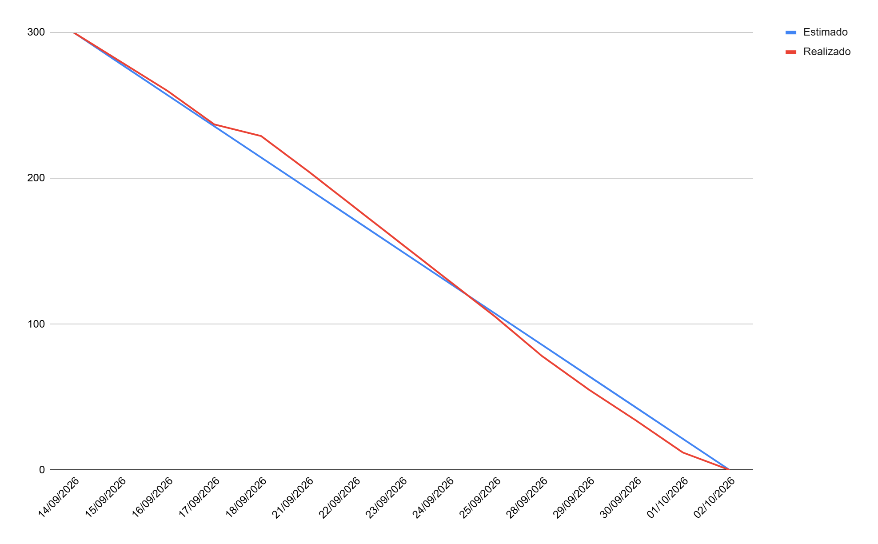
Sprint 2: Burndown Chart
Fecha | Estimado | Realizado
14/09/2026 | 300 | 300
15/09/2026 | 279 | 280
16/09/2026 | 257 | 260
17/09/2026 | 236 | 237
18/09/2026 | 214 | 229
21/09/2026 | 193 | 205
22/09/2026 | 171 | 180
23/09/2026 | 150 | 155
24/09/2026 | 129 | 130
25/09/2026 | 107 | 105
28/09/2026 | 86 | 78
29/09/2026 | 64 | 55
30/09/2026 | 43 | 34
01/10/2026 | 21 | 12
02/10/2026 | 0 | 0

Slide 25
Sprint 2: Impediment Log
Impediment Log
ID | Impedimento | Impacto | Prioridad | Responsable | Acción/Solución | Estado
IMP-01 | Problemas en la gestión del CRUD de productos dentro del popup, debido a elementos que sobresalían de su contenedor y generaban errores al interactuar con el checkbox. | Dificultó la gestión de los productos desde el panel de administración. | Alta | Benjamin Stavrakopulos | Se ajustó la gestión de los elementos dentro del popup para permitir su correcta interacción. | Resuelto
IMP-02 | Problemas en el almacenamiento de imágenes en Cloud Run, ya que se estaban guardando en bruto y no se almacenaban correctamente al realizar el CRUD. | Dificultó el correcto funcionamiento de la gestión de imágenes de los productos. | Alta | Benjamin Stavrakopulos | Se comprimieron las imágenes y se configuró su almacenamiento en Google Cloud. | Resuelto
IMP-03 | Problemas de latencia que provocaban una carga lenta de la página e impedían que el esqueleto de carga se mostrara correctamente. | Afectó los tiempos de carga y la visualización inicial de la página. | Alta | Benjamin Stavrakopulos | Se implementaron Docker para mejorar el funcionamiento y reducir los problemas de carga. | Resuelto
IMP-04 | Error en la ruta del carrito de compras debido a una key escrita incorrectamente. | Impidió que el carrito utilizara correctamente la ruta configurada. | Media | Benjamin Stavrakopulos | Se corrigió la key utilizada en la ruta del carrito. | Resuelto
IMP-05 | La acumulación de caché producto de los cambios realizados provocaba que las modificaciones efectuadas en el deploy no se vieran reflejadas en la página. | Dificultó la visualización y validación de los cambios realizados durante el desarrollo. | Media | Benjamin Stavrakopulos | Se implementó una eliminación automática del caché para permitir que los cambios del deploy se mostraran correctamente. | Resuelto

Slide 26
Sprint Review 2
Objetivo: Desarrollar el proceso de compra y las funcionalidades de gestión de pedidos, integrando el carrito, el checkout y los pagos en línea.
Funcionalidades completadas
Carrito y checkout: gestión de productos y registro de datos de envío.
Pagos: integración con Mercado Pago y confirmación de compra.
Gestión de órdenes: consulta y administración de pedidos.
Paneles de gestión: funcionalidades para administrador y bodeguero.
Resultado del Sprint Review
Se presentó el flujo de compra completo, desde la selección de productos hasta el pago y la gestión de pedidos. No se recibió feedback del Product Owner durante la revisión.
Acuerdos y próximos pasos
Continuar con las historias priorizadas del Product Backlog.
Corregir los problemas detectados durante las pruebas.
Verificar la integración del proceso de compra y la gestión de pedidos.
Incorporar futuros ajustes según las observaciones que se reciban.
Aspecto Revisado | Feedback/Observación | Acción
Carrito de compras | Sin feedback por el momento | Pendiente de revisión
Checkout | Sin feedback por el momento | Pendiente de revisión
Mercado Pago | Sin feedback por el momento | Pendiente de revisión
Gestión de órdenes | Sin feedback por el momento | Pendiente de revisión
Paneles según rol | Sin feedback por el momento | Pendiente de revisión

Slide 27
Retrospectiva del Sprint 2
¿Qué salió bien?
Avance en el proceso de compra y gestión de pedidos.
Integración del carrito, checkout y pagos con Mercado Pago.
Buena organización y distribución de tareas del equipo.
¿Qué no salió bien?
Se requiere seguir verificando la integración entre los módulos.
Es necesario mantener pruebas continuas para detectar errores.
¿Qué podemos mejorar?
Solicitar feedback del Product Owner durante el desarrollo.
Reforzar las pruebas de integración.
Mantener actualizado el Sprint Backlog y revisar las funcionalidades antes de cerrarlas.
Recomendaciones
Mantener la coordinación y distribución de tareas.
Realizar revisiones internas antes del Sprint Review.
Priorizar la estabilidad de las funcionalidades existentes.
Continuar utilizando el Burn Down Chart y registrar los impedimentos oportunamente.

Slide 28
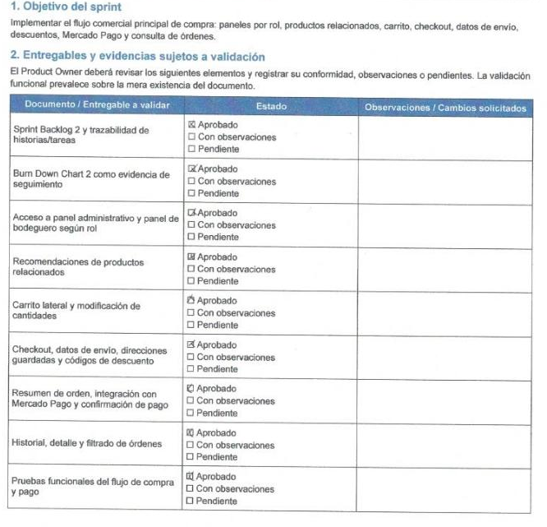
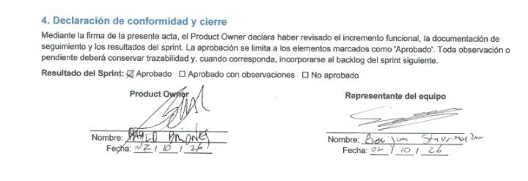
Acta de Validación Sprint 2

Slide 29
Sprint 3: Sprint Backlog
Sprint 3
Historia de Usuario(19) | Tarea | Tarea técnica | Responsable | Estimación en Horas | Estado
Como administrador quiero gestionar los productos del catálogo. | H26-T1 | Diseñar formulario de gestión de productos. | Francisca Guzmán | 3 | Completada
 | H26-T2 | Desarrollar creación, edición y eliminación. | Benjamin Stavrakopulos | 7 | Completada
 | H26-T3 | Integrar productos con la base de datos. | Bastian Lazo | 4 | Completada
 | H26-T4 | Realizar pruebas de gestión. | Francisca Guzmán | 2 | Completada
Como administrador quiero gestionar categorías de productos. | H28-T1 | Diseñar sección de categorías. | Francisca Guzmán | 3 | Completada
 | H28-T2 | Desarrollar creación, edición y eliminación de categorías. | Benjamin Stavrakopulos | 6 | Completada
 | H28-T3 | Integrar categorías con los productos. | Bastian Lazo | 4 | Completada
 | H28-T4 | Integrar categorías con los productos. | Francisca Guzmán | 2 | Completada
Como administrador quiero gestionar marcas personalizadas. | H27-T1 | Diseñar sección de marcas. | Francisca Guzmán | 3 | Completada
 | H27-T2 | Desarrollar creación, edición y eliminación de marcas. | Benjamin Stavrakopulos | 6 | Completada
 | H27-T3 | Integrar marcas con la base de datos. | Bastian Lazo | 4 | Completada
 | H27-T4 | Realizar pruebas de gestión. | Francisca Guzmán | 2 | Completada
Como administrador quiero subir imágenes de los productos. | H29-T1 | Diseñar componente para cargar imágenes. | Francisca Guzmán | 3 | Completada
 | H29-T2 | Desarrollar carga y almacenamiento de imágenes. | Benjamin Stavrakopulos | 7 | Completada
 | H29-T3 | Integrar imágenes con los productos. | Bastian Lazo | 5 | Completada
 | H29-T4 | Realizar pruebas de carga. | Francisca Guzmán | 3 | Completada

Slide 30
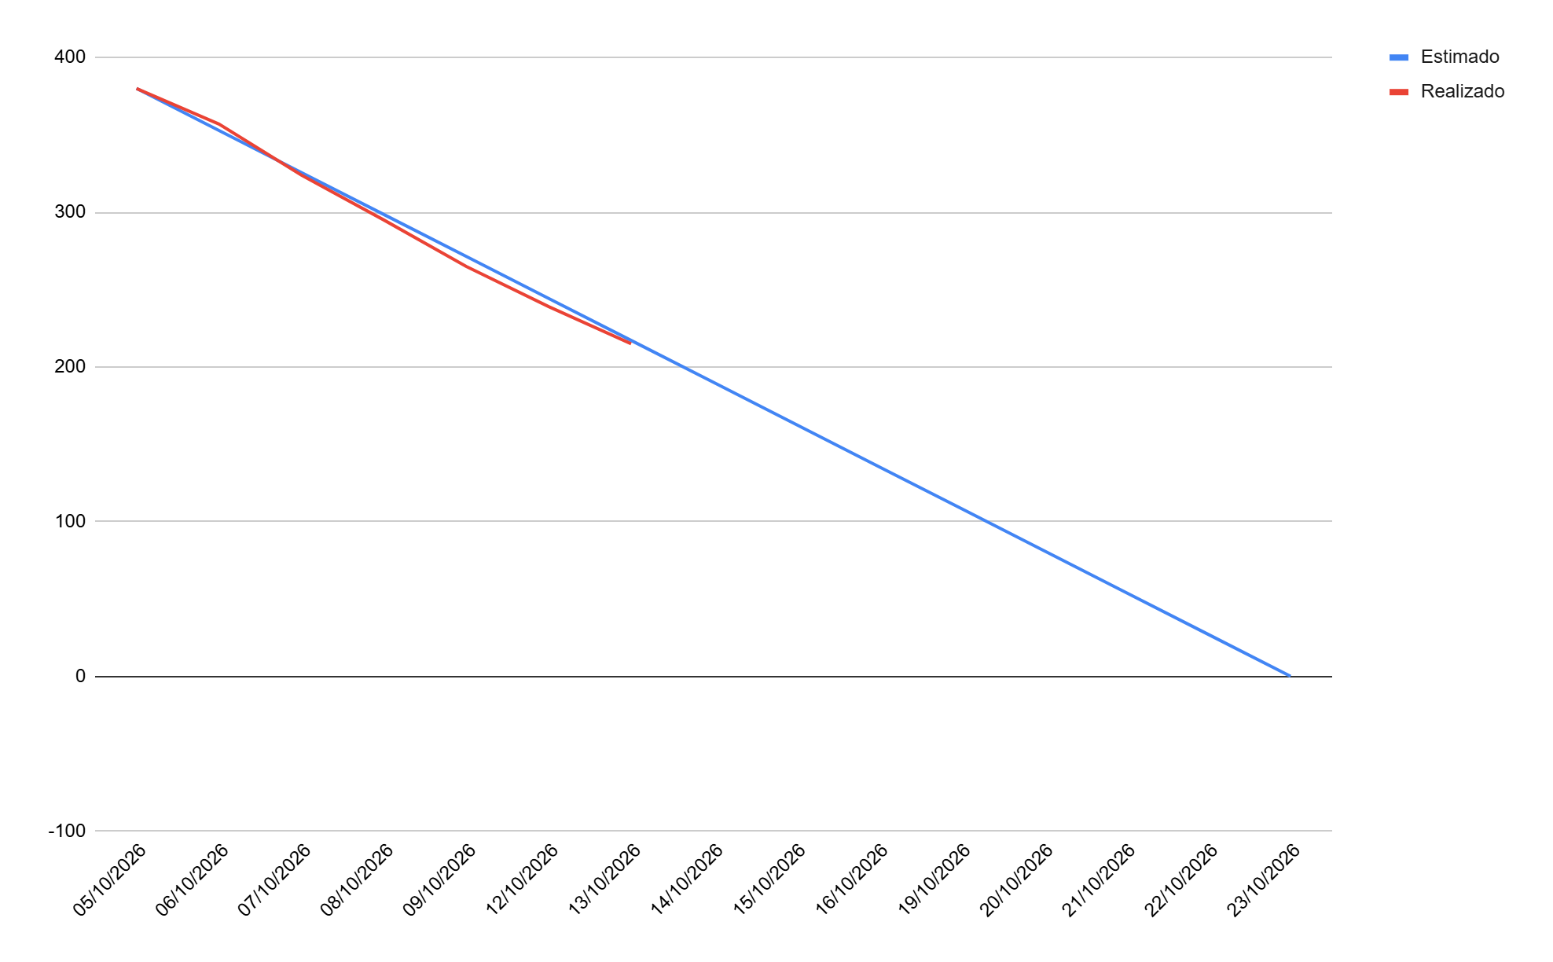
Sprint 3: Burndown Chart
Fecha | Estimado | Realizado
05/10/2026 | 380 | 380
06/10/2026 | 353 | 357
07/10/2026 | 326 | 324
08/10/2026 | 299 | 295
09/10/2026 | 271 | 265
12/10/2026 | 244 | 239
13/10/2026 | 217 | 215
14/10/2026 | 190
15/10/2026 | 163
16/10/2026 | 136
19/10/2026 | 109
20/10/2026 | 81
21/10/2026 | 54
22/10/2026 | 27
23/10/2026 | 0

Slide 31
Sprint 3: Impediment Log
Impediment Log
ID | Impedimento | Impacto | Prioridad | Responsable | Acción/Solución | Estado
- | No se han presentado impedimentos hasta el momento. | No aplica | - | - | No aplica | Sin impedimentos

Slide 32
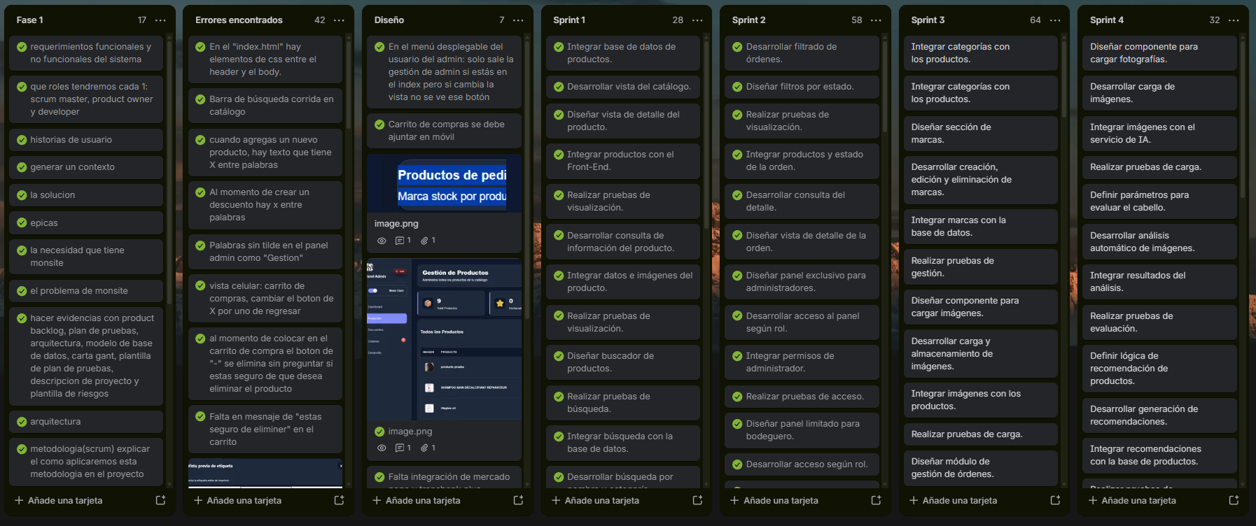
Trello

Slide 33
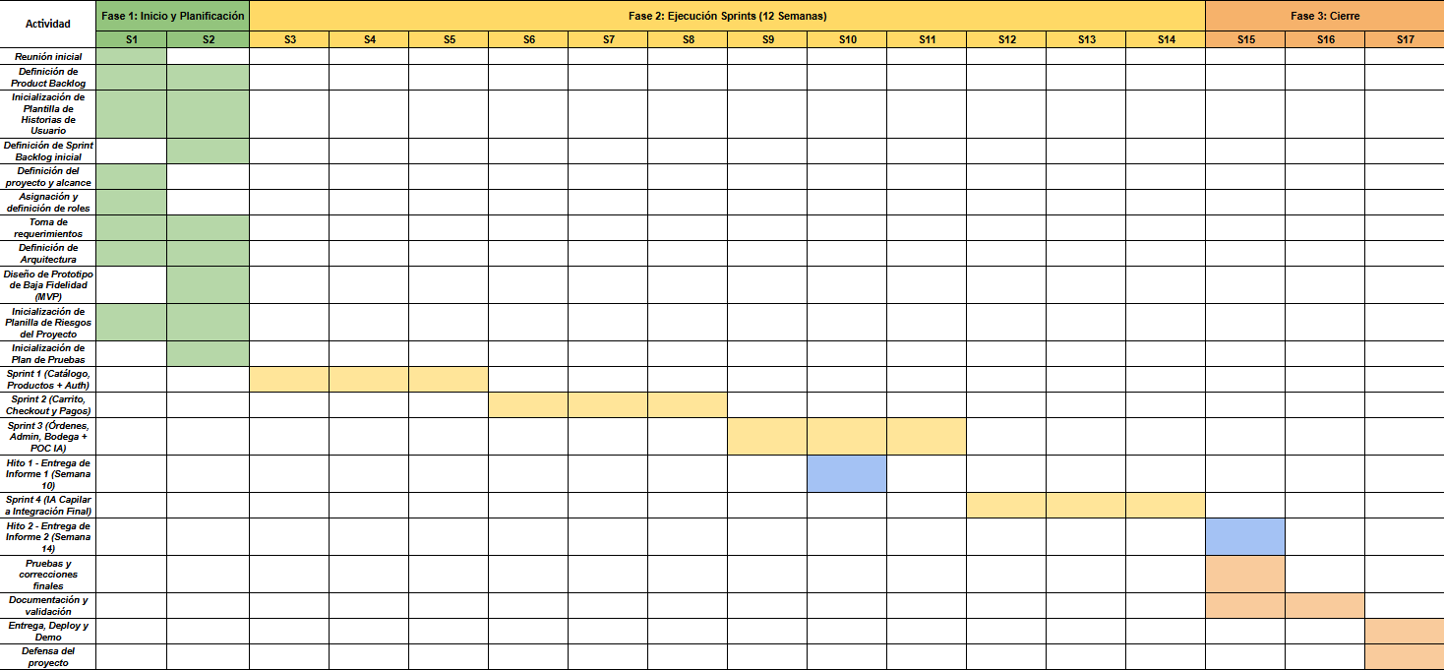
Cronograma del Proyecto y Carta Gantt
Notes:
La Carta Gantt organiza nuestro proyecto en un total de 17 semanas. Durante las semanas 1 y 2 realizamos el levantamiento de requerimientos y la preparación técnica mediante el Sprint 0. Desde la semana 3 hasta la 14 desarrollamos los tres incrementos: catálogo y autenticación, transacciones, e IA y bodega. Finalmente, las semanas 15 a 17 se enfocan en las pruebas de integración, validación del e-commerce y preparación de la defensa final.

Slide 34
Demostración del Demo

Slide 35
Conclusiones: Sinergia de Ingeniería Informática y Escalabilidad
CONCLUSIONES DEL PROYECTO
• Estabilidad Ágil: La aplicación rigurosa de Scrum (sprints de 3 semanas) mitigó tempranamente los riesgos técnicos de la integración del backend con la API de IA.
• Experiencia Diferenciada: La plataforma no es solo un e-commerce, es una herramienta interactiva de venta asistida que suprime barreras de conocimiento del usuario capilar.
• Soberanía Comercial: Monsite recupera el control de su catálogo, promociones, precios y de la estética original de su empaque premium, recuperando el margen.
PRÓXIMOS PASOS DEL NEGOCIO
• Reentrenamiento Continuo de IA: Ampliar el volumen de imágenes capilares recolectadas para mejorar la precisión del modelo ResNet50.
• Pasarelas de Pago Redundantes: Implementar de forma nativa la integración de Transbank Plus (Webpay) para ofrecer métodos alternativos.
• Despacho Automatizado: Conectar la bodega del sistema mediante APIs directamente con operadores chilenos de mensajería (couriers logísticos).
SINOPSIS
Se entrega una plataforma e-commerce de venta asistida sólida y validada mediante pruebas que cumple los estándares profesionales del perfil de egreso en Ingeniería Informática.
Notes:
Guión Conclusiones (Grounded in Source Passage 4, 6, 8, 10):
En conclusión, el desarrollo de Monsite permitió integrar distintas áreas de nuestra carrera, como el comercio electrónico, la persistencia de datos en Firebase y la Inteligencia Artificial mediante redes neuronales convolucionales. Además, demostramos la factibilidad de desarrollar y desplegar una solución operacional de calidad profesional dentro de las 17 semanas establecidas. De cara al futuro del negocio, los próximos pasos estarán enfocados en ampliar y reentrenar el dataset capilar del modelo ResNet50, incorporar Transbank Plus como medio de pago alternativo y automatizar la gestión de bodega mediante APIs de despacho locales.

Slide 36
Reflexiones del Equipo: Competencias de Egreso Puestas en Práctica
Benjamín Stavrakopulos
Backend Developer
"Liderar el diseño técnico, la lógica de base de datos en Firestore y las integraciones transaccionales constituyó un profundo desafío de ingeniería. Este proyecto Capstone consolidó mis competencias en la construcción de backend modular en Node.js/Express, la automatización por webhooks de pago reales de Mercado Pago, y la autogestión de equipos de desarrollo incremental con metodologías ágiles."
Bastián Lazo
Team Developer / IA Developer
"El preprocesamiento, aumento de datos y entrenamiento del modelo ResNet50 mediante fine-tuning me permitieron profundizar en redes neuronales convolucionales aplicadas a un caso de negocio tradicional. Superar los retos de calidad fotográfica del cabello y desplegar de forma desacoplada un microservicio cloud de inferencia en FastAPI sobre Render fue un aprendizaje de incalculable valor."
Francisca Guzmán
Scrum Master / Frontend Developer
“En conclusión, mi participación como Scrum Master y Frontend Developer me permitió contribuir tanto en la organización del equipo como en el desarrollo de una interfaz clara, responsiva e intuitiva para Monsite. Además, apoyé la planificación, documentación y seguimiento del proyecto, contribuyendo al cumplimiento de los objetivos y al trabajo colaborativo. “
Notes:
Guión Reflexiones (Grounded in Source Passage 4, 6):
Para cerrar, cada uno de nosotros ha reflexionado sobre cómo este proyecto de título Monsite ha consolidado nuestro perfil de egreso en Ingeniería Informática. Benjamín destaca el desarrollo e integración de soluciones de software backend y bases de datos cloud; Bastián destaca la implementación y evaluación de modelos convolucionales avanzados en la nube; y Francisca destaca la experiencia de usuario responsiva, el control documental y la facilitación ágil. Agradecemos enormemente su atención y quedamos a su entera disposición para responder a las preguntas de la comisión. Muchas gracias.

Slide 37
¡Muchas gracias por su atención!

Slide 38
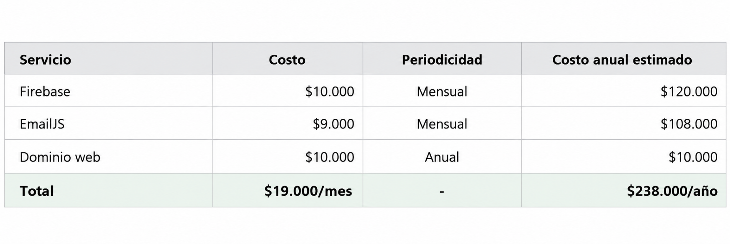
Costos del Proyecto

Slide 39
Sprint 1: Evidencias de Plan de Pruebas
Defectos Encontrados en las Pruebas
ID. Defecto | ID CP. | Descripción Detallada | Tipo | Severidad | Estado
DP-01 | CP-02 | Imágenes de productos excedían los límites de sus contenedores. | No funcional | Medio | Corregido
DP-02 | CP-06 | El mensaje de búsqueda sin resultados presentaba problemas de alineación. | No funcional | Leve | Corregido
DP-03 | CP-07 | Los filtros presentaban problemas de adaptación en resoluciones tipo tablet. | No funcional | Medio | Corregido
DP-04 | CP-08 | Algunas tarjetas cambiaban de tamaño al aplicar filtros. | No funcional | Medio | Corregido
DP-05 | CP-11 | El formulario de registro presentaba desalineación en resoluciones poco comunes. | No funcional | Medio | Corregido
DP-06 | CP-14 | El header no mantenía una presentación consistente entre distintas vistas. | No funcional | Leve | Corregido

Slide 40
Sprint 2: Evidencias de Plan de Pruebas
Defectos Encontrados en las Pruebas
ID. Defecto | ID CP. | Descripción Detallada | Tipo | Severidad | Estado
DP-01 | CP-04 | El sistema presentó problemas al continuar desde el carrito hacia el proceso de pago. | Funcional | Alta | Corregido
DP-02 | CP-05 | Se presentaron problemas al modificar las cantidades de los productos en el carrito y actualizar el total. | Funcional | Media | Corregido
DP-03 | CP-07 | Se presentaron problemas al modificar las cantidades de los productos en el carrito y actualizar el total. | Funcional | Media | Corregido

